Slide 1
Логопедические игры для автоматизации звука [Ш] и дифференциации звуков [Ш]-[c]
Подготовила: учитель-логопед
Вигдорович М. С.

Slide 3
Игра: Волк
Цель: 1. Автоматизация звука [Ш] во фразовой речи.
2. Закрепление предлога с и Тв.п. ед.ч. в предложениях.
Ход игры: Дети берут мешок с изображением какого то предмета и произносят фразу.
Например: «Волк тащит мешок с мышкой»

Slide 6
Игра: Шапки у Маши и Даши
Цель игры:
Автоматизация звука [Ш] в словах и предложениях
Закрепление в речи предлога с и Тв.п. ед.ч.
Ход игры: дети произносят предложения и чётко выговаривают в словах звук [Ш].
Например: «У Маши шапка с мишкой, а у Даши шапка с мышкой» и т.д.

Slide 10
Игра: Соня и Миша
Цель: Дифференциация звуков [C]-[Ш] в словах и предложениях. Ход игры: Перед детьми лежат два поля и дети должны разделить картинки на две группы. Одни картинки с предметами на звук [c] чётко произносят и кладут на поле к девочке, а другие на звук [Ш] к мальчику. Можно учить детей строить предложения с союзом а
Например: «У Сони- самокат, а у Миши –шишки.» и т.д.

Slide 11
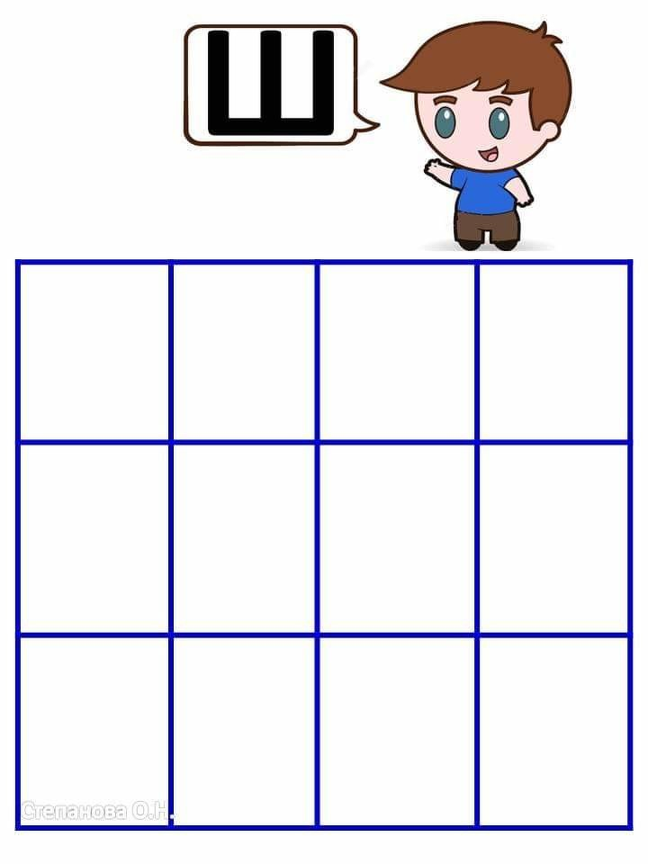

Slide 12
